Slide 1
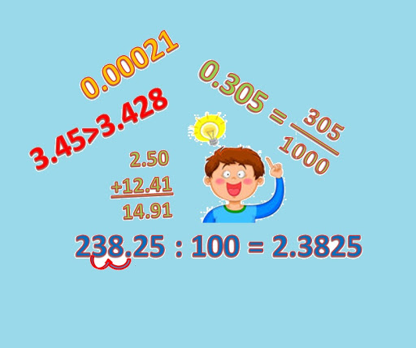
Множење и дијељење децималних бројева
ЈУ ОШ „Алекса Шантић“
Бања Лука
Наставни предмет: МАТЕМАТИКА
НАСТАВНА ТЕМА: Разломци
НАСТАВНА ЈЕДИНИЦА: Множење и дијељење децималних бројева
Разред: 6
НАСТАВНИК: Ирена Бојичић
Датум: 26. 3. 2020.

Slide 2
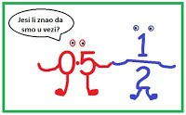
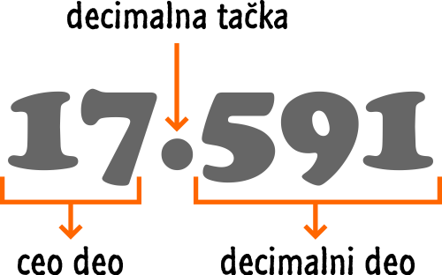
МНОЖЕЊЕ ДЕЦИМАЛНИХ БРОЈЕВА

Slide 3
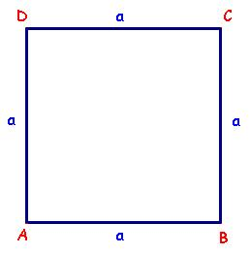
1) МНОЖЕЊЕ ДЕЦИМАЛНОГ БРОЈА ПРИРОДНИМ БРОЈЕМ
Израчунај обим квадрата чија је страница дужине а:
а | 0,04 m | 5,2 dm | 2,25 cm
О = 4а
а | 0,04 m | 5,2 dm | 2,25 cm
О = 4а | 0,16 m | 20,8 dm | 9 cm
Децимални број множимо природним бројем тако да привремено занемаримо децималну запету и помножимо два цијела броја.
Затим поставимо запету у добијеном производу тако да резултат има онолико децимала колико их има децимални чинилац.

Slide 4
2) МНОЖЕЊЕ ДЕЦИМАЛНОГ БРОЈА ДЕКАДНОМ ЈЕДИНИЦОМ
7,28 ⋅ 10 =
55,6 ⋅ 10 =
0,432 ⋅ 100 =
19,9 ⋅ 100 =
0,0069 ⋅ 1000 =
1,3 ⋅ 1000 =
0,0006 ⋅10000 =
7,28 ⋅ 10 = 72,8
55,6 ⋅ 10 = 556
0,432 ⋅ 100 = 43,2
19,9 ⋅ 100 = 1990
0,0069 ⋅ 1000 = 6,9
1,3 ⋅ 1000 = 1300
0,0006 ⋅10000 = 6
Децимални број множимо декадном јединицом тако да децималну запету помјеримо удесно за онолико мјеста колико декадна јединица има нула.

Slide 5
3) МНОЖЕЊЕ ДЕЦИМАЛНОГ БРОЈА ДЕЦИМАЛНИМ БРОЈЕМ
Децимални бројеви се множе тако што се нађе производ као да су оба чиниоца цијели бројеви, па се у добијеном производу постави децимална запета тако да има онолико децимала колико имају заједно оба чиниоца.

Slide 6
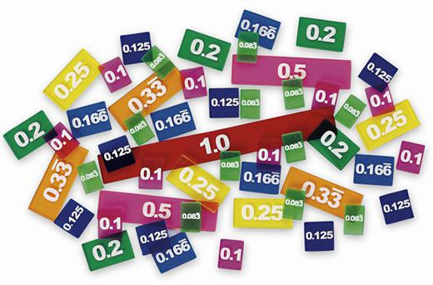
ДИЈЕЉЕЊЕ ДЕЦИМАЛНИХ БРОЈЕВА

Slide 7
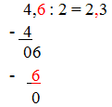
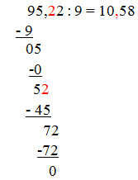
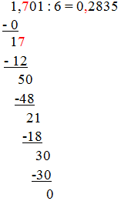
1) ДЈЕЛИЛАЦ ЦИЈЕЛИ БРОЈ
Ако је дјелилац цијели број, дијељење се врши као и дијељење цијелих бројева.
Када завршимо дијељење цијелог дијела дјељеника, у количнику ставимо децималну запету и наставимо дијељење децималног дијела дјељеника.
Ако постоји остатак, а више нема цифара дјељеника, додајемо нуле и настављамо дијељење.

Slide 8
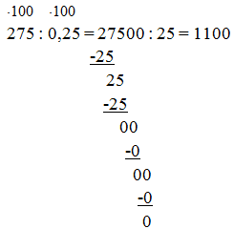
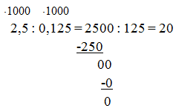
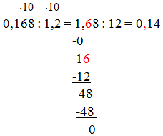
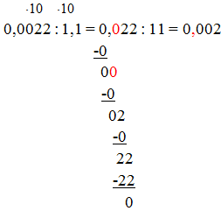
2) ДЈЕЛИЛАЦ ДЕЦИМАЛНИ БРОЈ СА КОНАЧНИМ БРОЈЕМ ДЕЦИМАЛА
Ако је дјелилац децимални број, дјељеник и
дјелилац проширујемо декадном јединицом која
има онолико нула колико дјелилац има децимала.
Тиме се дјелилац трансформише у цијели број и
можемо извршити дијељење.

Slide 9
3) ДЈЕЛИЛАЦ ДЕКАДНА ЈЕДИНИЦА
а | а : 10 | а : 100 | а : 1000 | а : 10000
3721,5
0,68
9
а | а : 10 | а : 100 | а : 1000 | а : 10000
3721,5 | 372,15 | 37,215 | 3,7215 | 0,37215
0,68 | 0,068 | 0,0068 | 0,00068 | 0,000068
9 | 0,9 | 0,09 | 0,009 | 0,0009
Дијељење декадном јединицом извршава се тако што се децимална запета дјељеника помјера улијево за онолико мјеста колико дјелилац има нула.

Slide 10
Задаћа
Збирка задатака, стр. 80 – 81,
задаци бр. 601, 602, 606.
Срећан вам рад!

